Slide 1

Dealer – SistemaDB
Tratamos a nuestros clientes como familia y nuestra

Slide 2
¿Porque Nosotros?
Desde sus inicios, el calor humano que ofrecemos y la atención personalizada para cada uno de nuestros clientes han sido aspectos diferenciadores al momento de hacer negocios con nosotros. De ahí, que eligiéramos como promesa de venta los atributos de Elegancia, Servicio y Garantía, aspectos fundamentales al momento de tomar la decisión de adquirir nuestro sistema.
En nuestro sistema de manejos de Dealer pueden encontrar diversas opciones, Manejo de marcas, modelos, relaciones entre ambas, condiciones, Facturación, Pago, Amortización, Manejo de Comprobantes Fiscales y Mucho mas… Con el fin de automatizar totalmente tu proceso para brindarle de forma rápida y eficiente atención a tu cliente.

Slide 3
Historia
Dealer SistemaDB fue fundada en Diciembre del año 2019, por su propietario el empresario dominicano Ing.Luciano y sus socios, con una experiencia en la comercialización de vehículos de más de 10 años y con el firme propósito de ser líder en el mercado con mas dealers automatizados en su proceso de la República Dominicana.
Brindar a nuestros clientes la asesoría necesaria al momento de ordenar sus vehículos, con la Visión de que se sientan complacidos y satisfechos. Manteniendo como objetivo principal dar siempre nuestro mejor trato personalizado al cliente, por eso nos enorgullecemos al decir “Dealer SistemaDB, somos una familia para ti".
Nuestra Misión

Slide 4
Clientes
Estamos orientados a todos los negocios de distribución de vehículos, compra y venta o hasta alquiler de los mismos nuestro sistema es totalmente adaptable a las diferentes necesidades de cada uno de nuestros clientes.

Slide 5

Costo de la base de datos
Nuestra base de datos tiene varios planes o forma en las que se pueden adquirir:
Rentado por mes o anual:
Mensual: RD$10,000.00
Anual: RD$100,000.00 ¨Con la opción anual tiene un ahorro de un 20%¨
Venta Perpetua:
A negociar.

Slide 6
Recuperación de tu Inversión
Nos orgullece nuestro sistema de base de datos, ya que esta en uno de los gestores mas poderos como Microsoft SQL Server, por eso garantizamos que su inversión tendrá un retorno efectivo y explicamos a continuación el porque.
Nuestro sistema tiene una de las conexiones mas estables y realizadas por el expertos de la materia garantizando una estabilidad de un 99.9% en el año, proporcionándole la seguridad y confianza que usted y sus clientes necesitan.
A la hora de realizar un negocio muchos sistemas fallan generando una opinión negativa de parte del cliente pues este no mira que el sistema es quien tiene el defecto lo generaliza en el negocio viéndose afectado no solamente por ese cliente si no por todos lo que este pudiera comentar o referir, se lo ponemos en valores numéricos para que se entienda mejor en el siguiente recuadro.

Slide 7
Si tu negocio genera 50 ventas al año generando 20 millones de pesos en ventas y suceden 5 errores en tu Sistema lo cual provoca que 4 posibles ventas no se den haciendote perder 6 millones y medio aproximadamente.
Puedes evitarte esta Perdida posible con nuestro Sistema con el plan annual si lo planteas la inversion de los 100 mil pesos anuales vs los 6 millones y medio es de risa estas evitando perder 6 millones y cuatrocientos mill con nuestro Sistema, no solo garantizamos la estabilidad al 99.9% nuestro servicio de asistencia es de 24 horas los 7 dias de la semana y nuestro SLA de respuesta es maximo 2 horas que decimos con esto que tu Sistema estara disponible siempre que lo necesites.

Slide 8
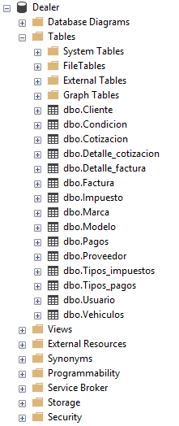
Nuestra base de datos

Slide 9

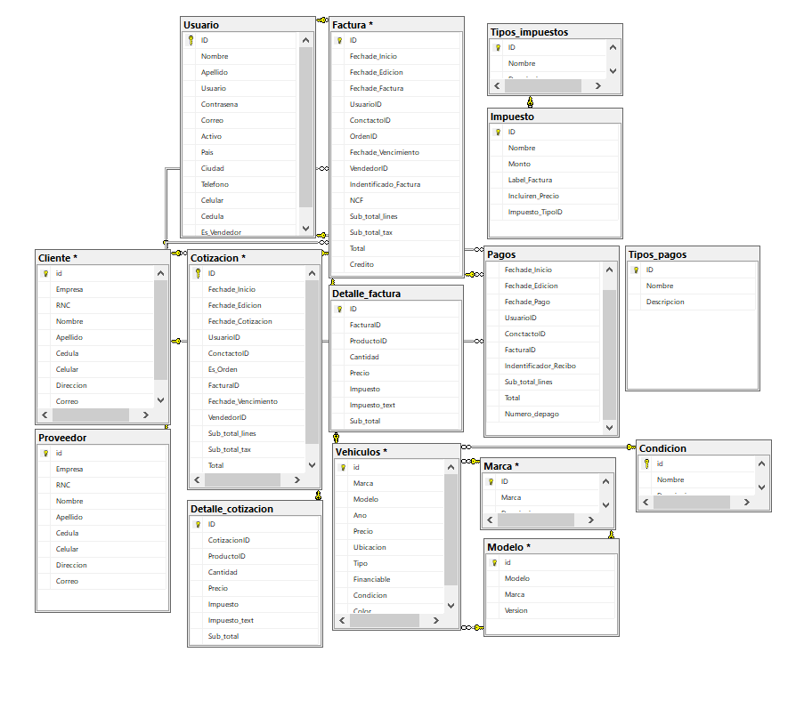
Diagrama

Slide 10
Detalles de la Base de datos
Cantidad de Tablas: 15
Nombres:
Cliente
Usuario
Proveedor
Cotizacion
Detalle_cotización
Factura
Detalle_factura
Impuesto
Vehiculos
Marca
Modelo
Pagos
Tipos_impuestos
Tipos_pagos
Condición

Slide 11
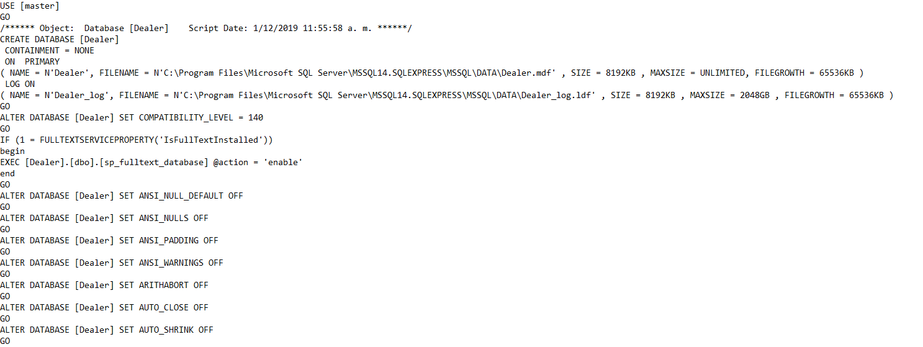
Mostraremos Parte de nuestro Script

Slide 12
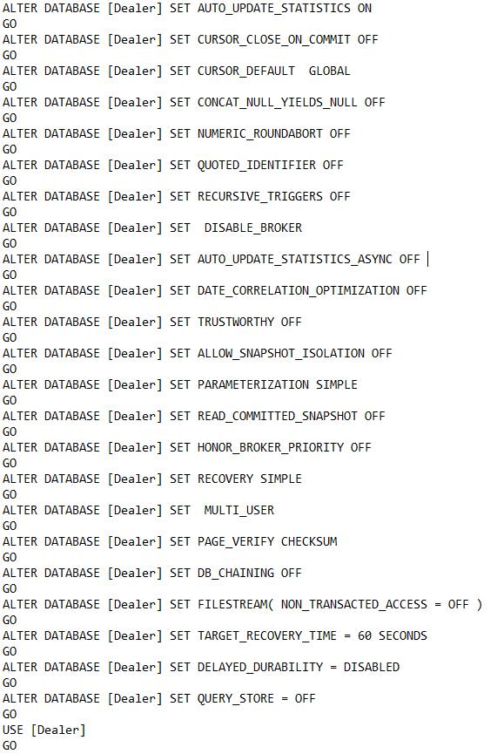
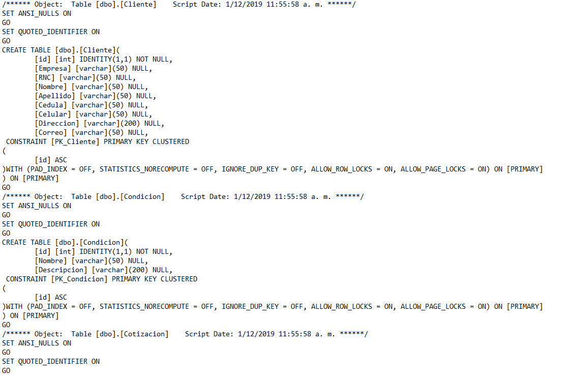

Slide 13
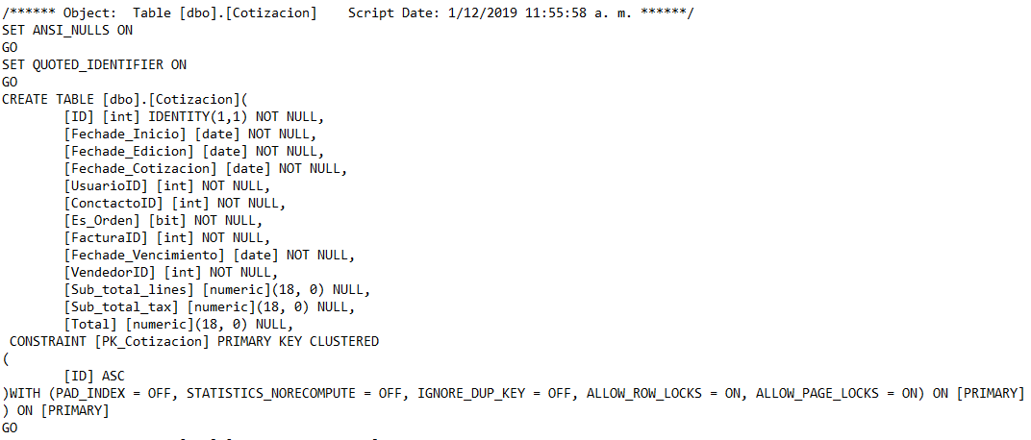
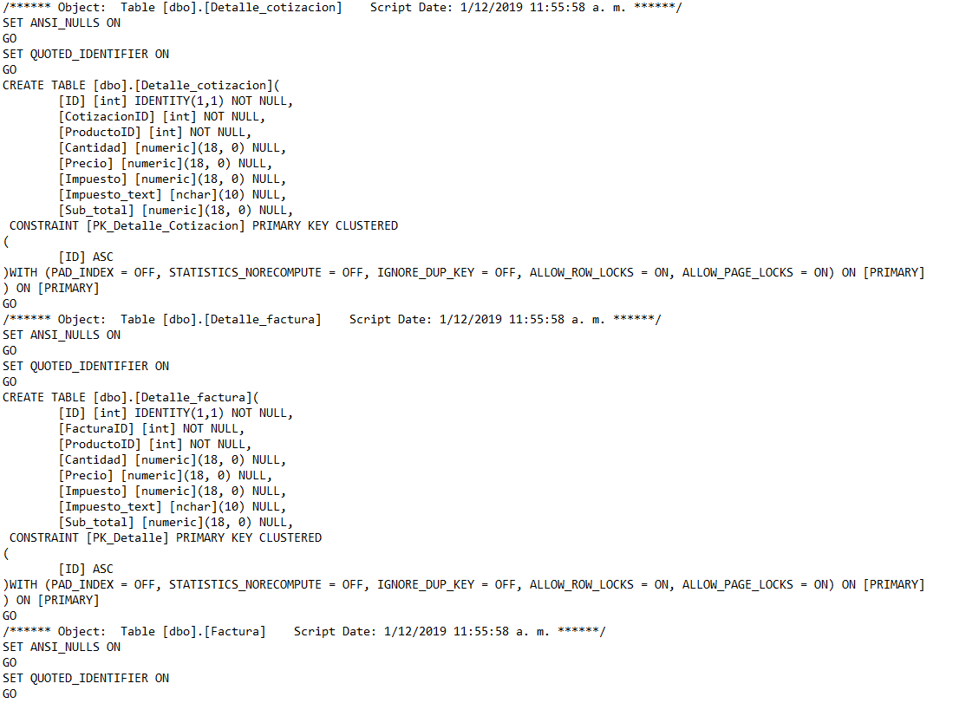

Slide 14
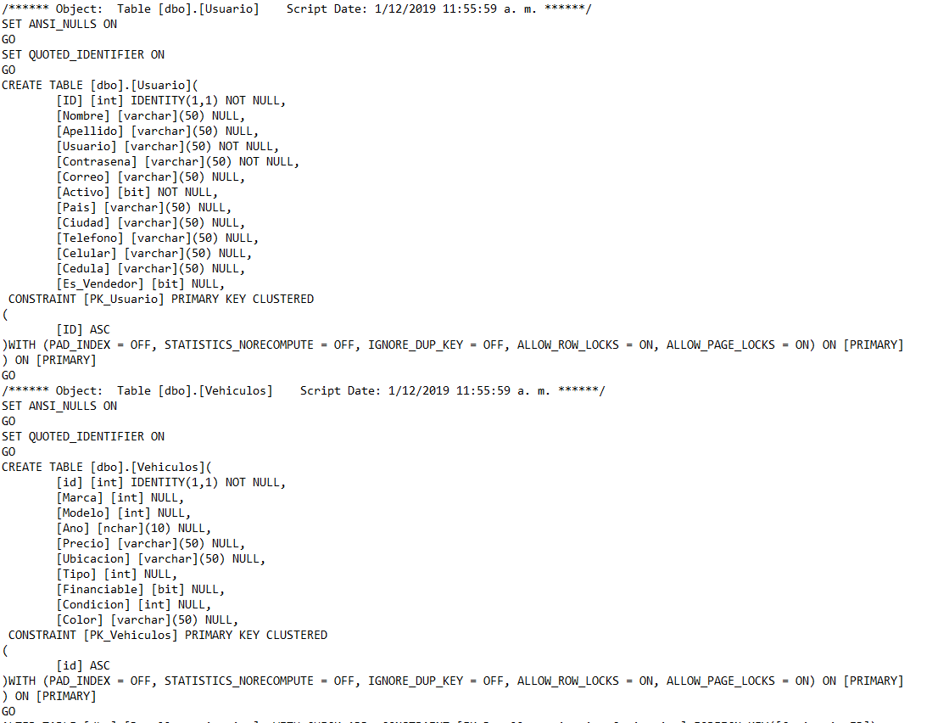

Slide 15
